Slide 1
الإنزيمات Enzymes

Slide 2
تعريف الأنزيمات
هي عوامل مساعدة حيوية تعمل على تسريع معدلات التفاعلات الكيميائية, وهي ذات تركيب بروتيني عالي الوزن الجزيئي، و كغيرها من البروتينات فإن الإنزيم يتألف من اتحاد عدد كبير من الأحماض الأمينية تكون فيما بينها سلسلة أو أكثر من عديد الببتيد.
وتوجد الأحماض الأمينية في هذه السلاسل وفق تتابع معين خاص بكل إنزيم مما يؤدي في النهاية إلى تركيب فراغي محدد يمكن الإنزيم من القدرة على تسريع حدوث تفاعل خاص به.
الإنزيم هي كلمة لاتينية تعني ( في الخميرة in yeast ) ) حيث اكتشفت أولا في عملية تخمر الجلوكوز إلى كحول بواسطة الخميرة.
تكون شكل ثلاثي الأبعاد(تركيب ثلاثي) للبروتين.

Slide 3
و تتشابه الإنزيمات في فعلها مع العوامل المساعدة الكيميائية الأخرى. إذ أنها تشارك في التفاعل دون أن تغير من نتيجته، أي أنها تعود في نهاية التفاعل إلى وضعها الأصلي الذي كانت عليه قبل بدء التفاعل مما يمكنها من المشاركة بتفاعل جديد وهذا ما يسمح لكميات قليلة من الأنزيم بالمشاركة لفترة زمنية طويلة في التفاعل، لكنها تمتاز عن العوامل المساعدة الأخرى بكفاءتها العالية.
كما تمتاز عن العوامل المساعدة الأخرى بالدرجة العالية من التخصص التي تتمتع بها حيال المادة المتفاعلة ونوع التفاعل. فكل إنزيم يختص بمادة متفاعلة واحدة يطلق عليها المادة الهدف Substrate، و قد يختص الإنزيم بمجموعة محددة من المواد المتشابهة في التركيب.

Slide 4
المشاكل التي يسببها نقصان الانزيمات في الجسم
المشاكل الصحيه.
مشاكل الهضم.
مشاكل نسب السكر في الدم.
ان كريات الدم البيضاء التي تعد احد خطوط الدفاع الرئيسية في جهاز المناعة تقوم بافراز نوع من الانزيمات التي تقوم على مهاجمة الجراثيم في الدم وقتلها.

Slide 5
مكونات الانزيمات
1 – الإنزيمات التى تتكون من البروتينات البسيطة: وتتألف من سلسلة واحدة او عدة سلاسل ببتيدية، مثل الإنزيمات المحللة: إنزيم اليورييز وإنزيم الأميليز.
2 – الإنزيمات التي تتكون من شقين: أحمدهما بروتينى والآخر غير بروتينى .
ويشمل هذا النوع:
أ- بعض الأنزيمات تتألف من سلاسل بروتينية ومكونات أخرى يحتاجها الأنزيم لفعاليته وتسمى العوامل المرافقة Cofactor ، وأحيانا يكون المرافق الإنزيمي أحد العناصر المعدنية مثل الحديد والزنك والنحاس ويكون مرتبطا ارتباطا وثيقا بالجزء البروتيني من الإنزيم المسمى بالأبوإنزيم ، وإذا نزع من الإنزيم بقي الجزي البروتيني عاجزا عن تسريع التفاعل مثال الحديد في إنزيم الكاتليز.

Slide 6
ب- أو قد تكون بشكل جزيئات عضوية معقدة تسمى مرافقات الأنزيم Coenzyme ، مثل الفتامينات (فتامينB ) و هي ترتبط بالجزيء البروتيني من الإنزيم وقت التفاعل فقط . مثل Acetyl CoA. تحتاج بعض الأنزيمات أحيانا ً لكلا النوعين الأيونات الفلزية والجزيئات العضوية المعقدة .
( Substrate ) المادة الأساس أو المادة الهدف
هو مصطلح يستخدم للتعبير عن المادة الخاصة التي يعمل عليها الأنزيم ، يرتبط معها
و يسرع تفاعلها.

Slide 7
تصنيف الإنزيمات وتسميتها
عندما عرفت الإنزيمات أعطيت أسماء بسيطة مشتقة من طبيعة عملها أو مكان وجودها، مثل إنزيم الببسين الهاضم للبروتين
ثم اشتق اسم الإنزيم من مادة التفاعل(الهدف) مع إضافة (آز) (ase)
مثل انزيم الليبيز(lipase) الذي يعمل على الليبيدات(lipid)
إنزيم اليوريز الذي يفكك اليوريا إلى امونيا وثاني اوكسيد الكربون

Slide 8
وبسبب اكتشاف المزيد من الإنزيمات ووجود أكثر من إنزيم للهدف الواحد تم وضع الاتحاد الدولي للكيمياء الحيوية IUB نظام خاص للتسمية حيث يعطى لكل إنزيم اسم خاص مؤلف من اسم الهدف ونوع التفاعل مع اضافة المقطع (آز) وقسمت بموجب هذا النظام إلى ستة أنواع رئيسية :-
1- إنزيمات الأكسدة والاختزال Oxidoreductases : وهي تقوم بنقل الإلكترونات من مادة الهدف إلى أخر فتؤكسد الأولى وتختزل الثانية:
مثل Oxidases وDehydrogenases.
2- إنزيمات النقل :
تشمل جميع الإنزيمات التي تعمل على نقل مجموعة كيميائية من هدف إلى ATPآخر، مثل الإنزيمات التي تنقل مجموعة الفوسفات من
إلى الجلوكوز

Slide 9
3- إنزيمات التحلل المائي Hydrolases: وهي تقوم بتحطيم بعض الروابط بإضافة الماء، ومنها الإنزيمات التي تعمل على تميؤ أو تحلل الروابط الجلايكوسيدية والإسترية والببتيدية، مثل إنزيم. Amylase وSucrase
4- إنزيمات الفصل أو الحذفLayases : تعمل على نزع مجموعة كيميائية من المادة الهدف دون إضافة الماء، حيث يحل محل ذرات المجموعة المنزوعة رابطة مزدوجة، مثل فصل مجموعة الأمين في صورة أمونيا.
5- إنزيمات التشكلIsomerases : وتشمل جميع الإنزيمات التي تعمل على تحويل المادة الهدف إلى متشكل آخر. مثل تحول الجلوكوز-6- فوسفات إلى فركتوز-6- فوسفات بواسطة إنزيم فوسفوهيكسوزايزومريز phosphohexose isomerase
6-إنزيمات الارتباطLigases : وتشمل جميع الإنزيمات التي تعمل على إنشاء رابطة جديدة من مركبين مختلفين، وتعتمد في ذلك على الطاقة المختزنة في جزيء أدينوسين ثلاثي الفوسفاتATP ، مثل إنزيمRNA ligase الذي يعمل في بناء البروتين في الخلية.

Slide 10
المادة الأساس أو المادة الهدف ( Substrate )
هو مصطلح يستخدم للتعبير عن المادة الخاصة التي يعمل عليها الأنزيم ، يرتبط معها و يسرع تفاعلها.

Slide 11
الموقع الفعال The active site
هو وحدات من الاحماض الامينية في الانزيم , تشترك في عمليه التحفيز, ويكون على شكل حفره او التفاف لسلسلة متعدد الببتيد.
يوجد في كل إنزيم مركز فعال واحد أو أكثر وهو المسئول عن قيام الإنزيم بعمله.
أمثلة إنزيم يوريز له أربع مراكز فعالة.
إنزيم التربسين يحتوي على مركز فعال واحد.

Slide 12
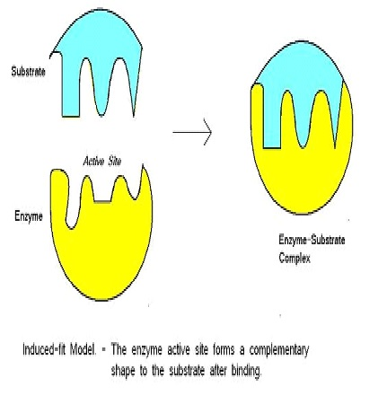

Slide 13
العوامل المؤثرة على سرعة التفاعلات الإنزيمية
اولآ : تأثير درجة الحرارة: Temperature Effect
الإنزيمات حساسة لدرجة الحرارة فعند درجة الصفر يقف عمل الإنزيم تماما ويمكن أن يستعيد نشاطه مرة أخرى تدريجيا برفع درجة الحرارة. ويصل نشاط الإنزيم إلى ذروته عند درجة الحرارة تتراوح بين 37-40 (درجة حرارة الجسم) وينخفض نشاط برفع درجة الحرارة. كما ينخفض نشاط الإنزيم بالتسخين حيث يفقد فاعليته تماما عند درجة الغليان وذلك لتغير طبيعة الإنزيم.

Slide 14
ثانياً: تأثير درجة تركيز أيون الهيدروجين Hydrogen ion concentration ( pH)
لكل إنزيم درجة حموضة pH مناسبة يكون نشاطه عندها أكبر ما يمكن ويقل نشاطه إذا تغير درجة pH ارتفاعا أو انخفاضا وذلك لما يطرأ على الإنزيم من تغير وذلك لتغيير شحنة الأحماض الامينية المكونة لسلسلة البروتين والتي تشارك في ربط المواد المتفاعلة بمركز نشاط الإنزيم.

Slide 15
ثالثاً : تركيز مادة التفاعل Substrate Concentration
تزيد سرعة التفاعل طرديا بزيادة تركيز المواد المتفاعلة حتى تصل إلى سرعة معينة لا تزيد بعدها سرعة التفاعل مهما زاد تركيز المواد المتفاعلة وتسمى هذه السرعة بالسرعة القصوى.
رابعاً: تركيز الإنزيم Enzyme Concentration
هناك علاقة طردية بين سرعة التفاعل وزيادة تركيز الإنزيم فبوجود زيادة من المادة المتفاعلة فإن زيادة نسبة الإنزيم تزيد من سرعة التفاعل، وذلك بشكل مطلق طالما وجدت مادة التفاعل.

Slide 16
خامسا : تأثير المنشطات والمثبطات
Activators and Inhibitors
يقصد بالمثبطات مركبات يترتب على وجودها انخفاض في نشاط الإنزيم وفي بعض الأحيان توقف نشاط الإنزيم كلياً. وتنقسم قسمين:
أولا: النوع الأول له تأثير مؤقت على النشاط الإنزيمي حيث يستعيد الإنزيم نشاطه بعد زوال المثبط
ثانيا: مثبطات لها تأثير دائم على الإنزيم فلا يستعيد الإنزيم نشاطه بزوال تأثير المثبط.

Slide 17
تثبيط الانزيم Enzyme inhibition
المثبطات : هي مركبات كيمياوية تخفض من معدل سرعة التفاعل المحفز بالانزيم. وتؤدي المثبطات فعلها على عامل واحد او اكثر من العوامل الاتية:
أ- الموقع الفعال active site من الانزيم
ب-الجزء البروتيني من الانزيم والمسمى apoenzyme
ج-مرافق الانزيم coenzyme
د-المجموعه الرابطه في الانزيم prosthetic

Slide 18
أنواع المثبطات
1- المثبط التنافسي Competitive inhibitor
وفيه يكون المثبط له تركيب مشابه للمادة التي يؤثر عليها الإنزيم، وحيث أن الإنزيم يرتبط بالمادة المتفاعلة مكونا مركبا وسطياً ثم ينفصل معطيا الإنزيم ونواتج التحلل فإن المادة المثبطة تتحد مع الإنزيم لتماثلها مع المواد المتفاعلة وتظل عالقة لا تنفصل عنه فتوقف نشاطه. ويمكن الإقلال من تأثير هذا النوع من المثبطات بزيادة تركيز مادة التفاعل المستهدفة.

Slide 19
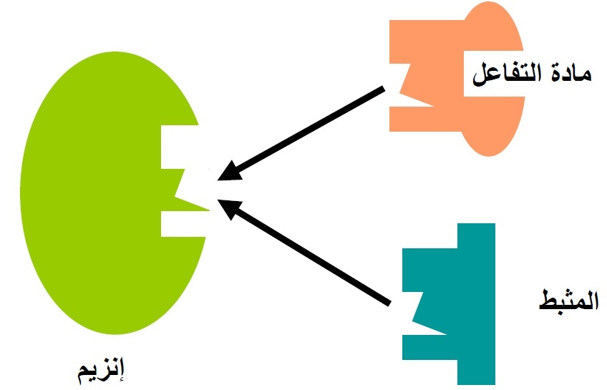

Slide 20
2- المثبط غير التنافسي Non-Competitive inhibitor
هي مثبطات ترتبط بالإنزيم في مواقع غير تلك التي ترتبط بها المواد المتفاعلة (المراكز النشطة) وتسمى بالمثبطات الغير تنافسية حيث أنها لا تنافس مادة التفاعل ولا تؤثر على ارتباطها بالانزيم ولكن تؤثر على التركيب الثلاثي الفراغي للإنزيم وبالتالي تعطل قدرته وكفاءة المراكز النشطة، ولا يمكن إزاحة هذا النوع من المثبطات بزيادة تركيز مادة التفاعل ويتوقف درجة التثبيط على تركيز المثبط فقط.

Slide 21
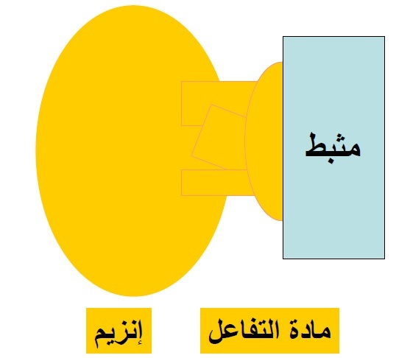
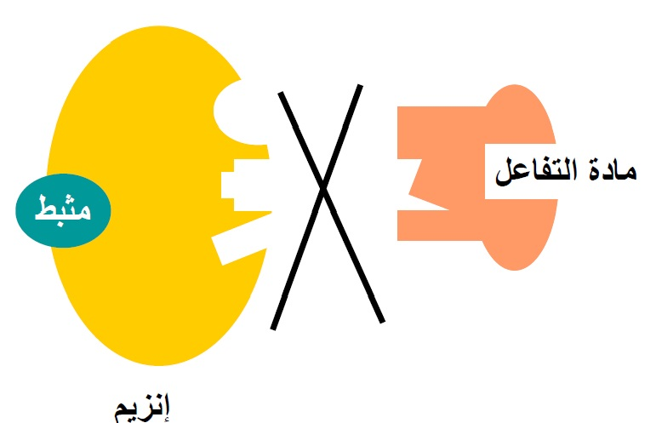

Slide 22
ميكانيكية الفعل الانزيمي
الخطوة الأولى: في أي تفاعل إنزيمي يرتبط الإنزيم (E) مع المادة الهدف (S) مكونا معقد يسمى الإنزيم والهدف(ES)
E + S ES
و يتم هذا الارتباط على موقع معين في تركيب الإنزيم يسمى الموقع النشط أو الفعال Active site
ويتم الارتباط بين الهدف والإنزيم بمشاركة مجموعة من القوى الضعيفة مثل الروابط الهيدروجينية والأيونية.

Slide 23
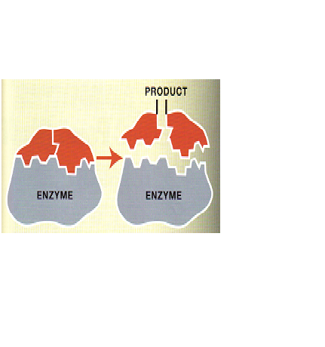
الخطوة الثانية: يتحلل المعقد ويكون نواتج التفاعل ويتحرر الإنزيم.
ES E + P

Slide 24
الفرضيات
أولا: فرضية القفل والمفتاح: وضعت هذه الفرضية من قبل اميل فيشر لتفسير اصطفائية الأنزيمات حيث افترض ان موقع الارتباط في الأنزيم يشابه دور القفل الذي لا يفتحه إلا مفتاح مخصص له ينطبق شكله على متطلبات هذا القفل ، وهذا ما يؤدي إلى ان جزيئات معينة فقط تستطيع الارتباط بالإنزيم في موقع ارتباطه التفاعلي لتخضع للتفاعلات التي ينجزها الأنزيم.

Slide 25
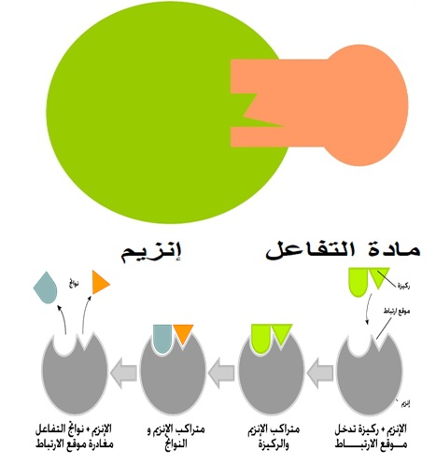

Slide 26
ثانيا: فرضية التلائم المحرض: اقترح كوشلاند فرضية معدلة عن فرضية القفل و المفتاح آخذا بعين الاعتبار حركية الجزيئات البروتينية ، حيث افترض أن السلاسل الببتيدية في موقع الارتباط تستطيع أن تغير مواقعها لتلاءم ارتباط بعض الأهداف، كما إن هذه السلاسل الببتيدية تأخذ في شكلها الجديد وضعية تسهل عملها التحفيزي مما يؤدي إلى إنجاز التفاعل الكيميائي المطلوب .

Slide 27
